Slide 1


Slide 2

Webtricker এর পক্ষ থেকে সকলকে আন্তরিক শুভেচ্ছা জানাই।

Slide 3
আসুন আমরা Webtricker সম্পর্কে জেনে নেই…

Slide 4
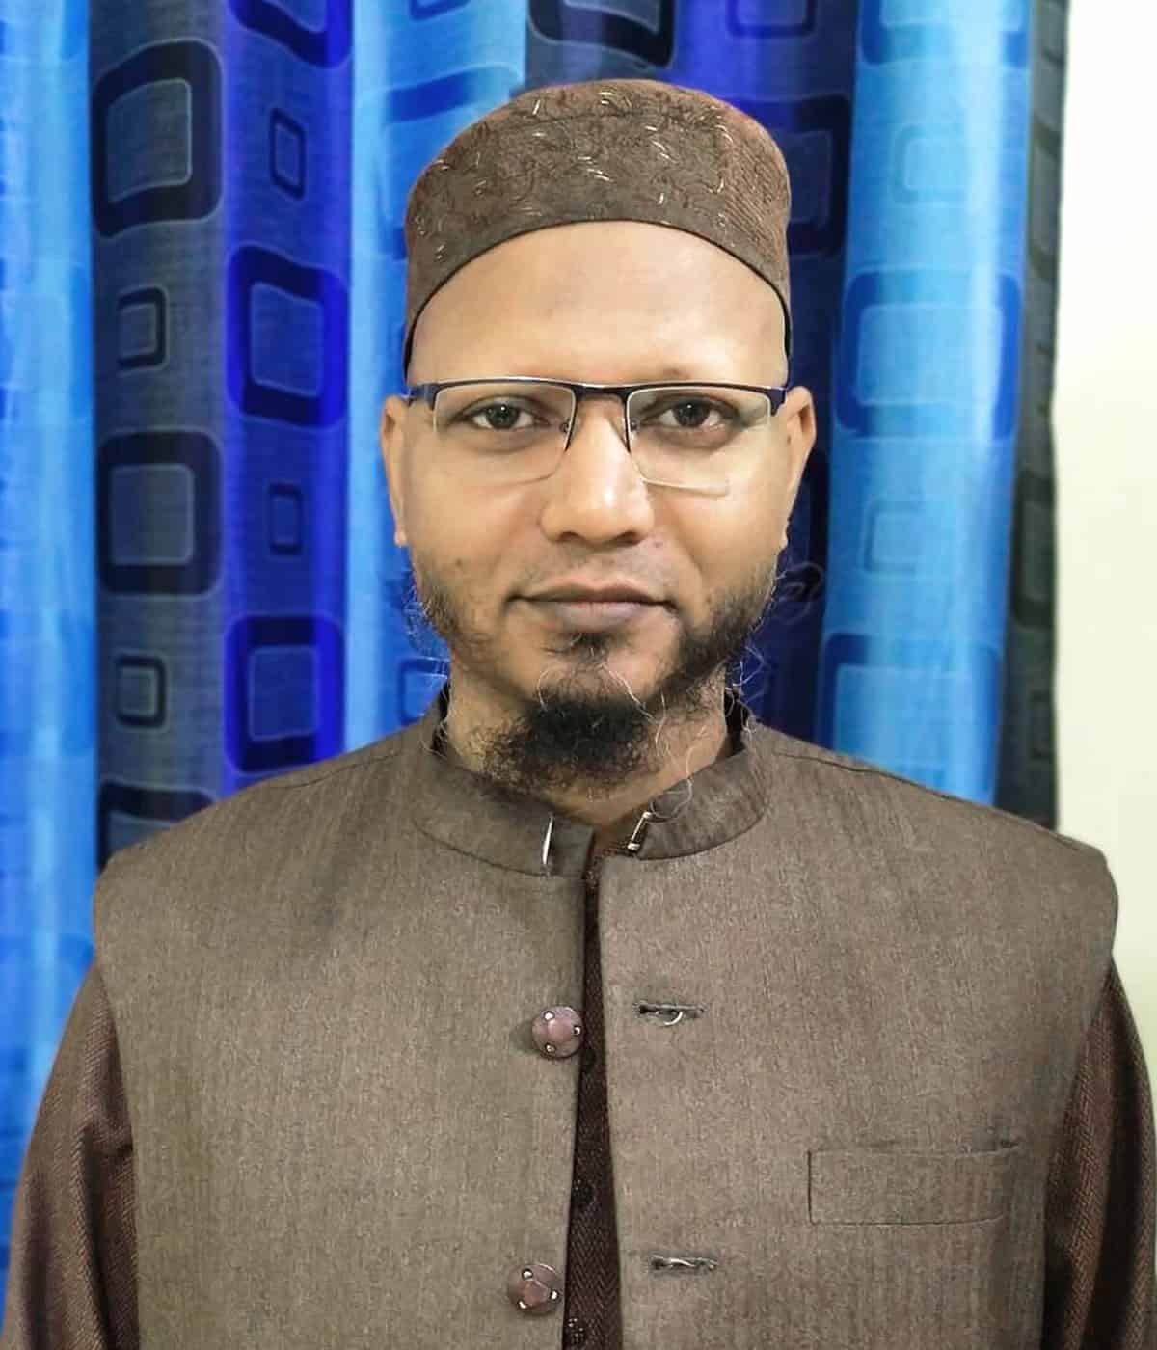
Mosharaf Hossain
CEO & Founder

Slide 5
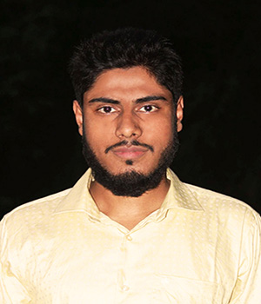
Md. Tofael Ahmed
Full Stack Web Developer & Manager

Slide 6



আজকের সেমিনারে আমাদের আলোচ্য বিষয়ঃ
ফ্রিল্যান্সিং
অনলাইনে আয়
আউটসোর্সিং
1
2
3
ফ্রিল্যান্সিং বা মুক্ত পেশা হল এমন কোন কাজ যা আপনি কোন ব্যাক্তি বা প্রতিষ্ঠানের অধীনে আপনার ইচ্ছামত করতে পারবেন।
নিজ প্রতিষ্ঠানের বাইরে অন্য কাউকে দিয়ে কাজ করানোকে
আউটসোর্সিং বলে।
সংক্ষেপে বললে ফ্রিল্যান্সিং ও আউটসোর্সিং মিলে অনলাইনে আয়

Slide 7




আমাদের কোর্স সমুহঃ
ওয়েব ডেভেলপমেন্ট
গ্রাফিক্স ডিজাইন
ডিজিটাল মার্কেটিং
ওয়েব ডিজাইন
1
2
3
4
বিস্তারিত
বিস্তারিত
বিস্তারিত
বিস্তারিত
আমরা স্যার এর কাছ থেকে শুনবো...
আমরা স্যার এর কাছ থেকে শুনবো...
আমরা স্যার এর কাছ থেকে শুনবো...
আমরা স্যার এর কাছ থেকে শুনবো...

Slide 8
অনলাইনে টাকা ইনকাম করার বিষয়টি আজ থেকে ১০ বছর আগে যতোটা কঠিন ছিল, এখন কিন্তু তার থেকে অনেক সহজ।

Slide 9
আমাদের এই প্রিয় বাংলাদেশে বিভিন্ন সমস্যার কারনে আজ থেকে ১০ বছর আগেও অনলাইনে ইনকাম করার বিষয়টি কেউ ভাবতেও পারতো না।

Slide 10
কিন্তু সেই স্বপ্ন আজকে সত্যি প্রমাণিত হচ্ছে। অনলাইন থেকে বর্তমানে মানুষ শুধু অনলাইন এ ইনকাম নয়… এই ইনকাম দিয়েই স্বচ্ছলতা আসছে অনেক পরিবারে।

Slide 11
এখানে এটা গ্যারান্টি দিতে পারবো না যে আপনি শুরুতেই লাখ লাখ টাকা অনলাইন থেকে ইনকাম করতে পারবেন।

Slide 12
তবে আপনার যদি ধৈর্য থাকে, এবং আপনি যদি একটি নির্দিষ্ট কাজে পারদর্শী হয়ে উঠতে পারেন… ইনশাআল্লাহ্‌ সেক্ষেত্রে অনলাইন থেকে বেশ ভালো পরিমানের অর্থ প্রতিমাসে আপনি ইনকাম করতে পারবেন।

Slide 13
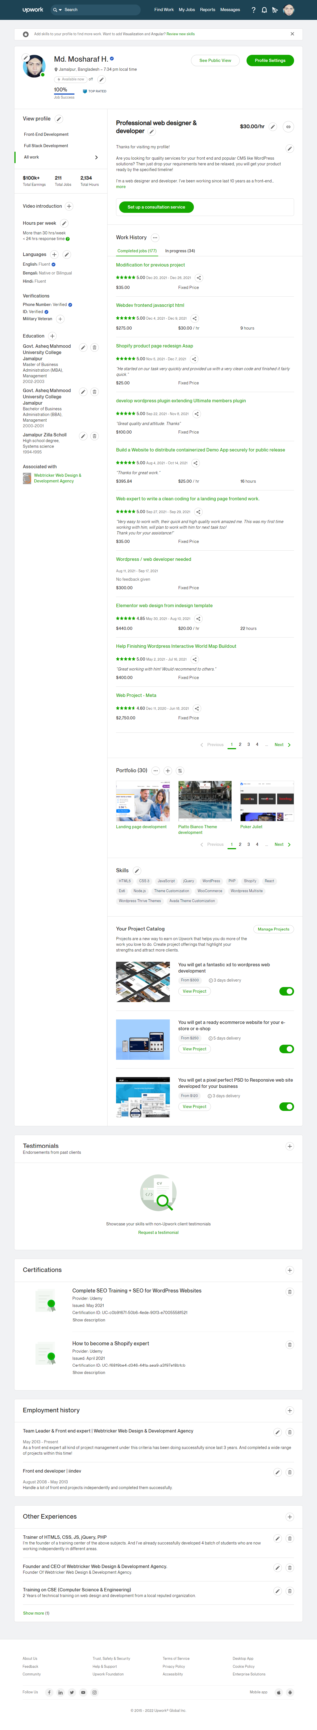

Slide 14
ফ্রিল্যান্সিং, আউটসোর্সিং ও অনলাইনে আয় সম্পর্কে আমরা বিস্তারিত আমাদের স্যার এর কাছে জানবো

Slide 15
ধন্যবাদ Webtricker Web Design & Development Agency

